Slide 1
Международный опыт работы СКК
лучшие практики
Габриела Ионашку, ЮНЭЙДС
20 сентября, 2019

Slide 2
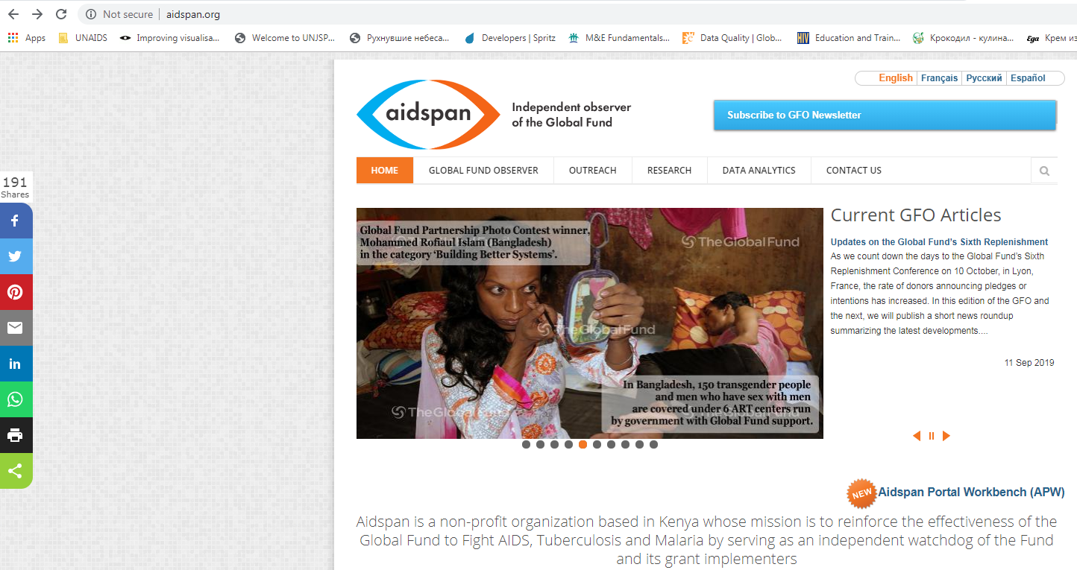
Источник

Slide 3
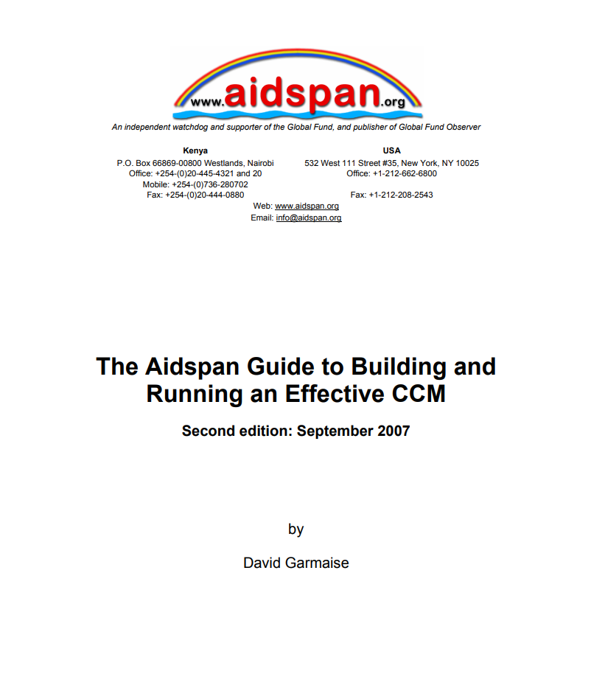
Анализы

Slide 4
Структура
СКК и его взаимодействие с существующими структурами
Представительство
Техническая подготовка
Финансирование
Мониторинг и оценка
Коммуникация и обмен информацией

Slide 5
Взаимодействие с существующими структурами
Официальный статус
Максимальная интеграция с государственными структурами
Сильный секретариат
Партнерство с техническими партнерами
Партнерство с неправительственным и частным сектором
Процесс работы между заседаниями

Slide 6
Представительство
Министр здравоохранения
Секретариат
Министерство 1
Технические партенры и доноры
НПО
Частный сектор
Министерство 2

Slide 7
Уровень
Президент
страны
Секретариат
Министерство 1
Технические партенры и доноры
НПО
Частный сектор
Министерство 2
Совет религий
Исследовательские институты и академия

Slide 8
Техническая подготовка членов СКК
Знай свою эпидемию
Обучающие сессии по работе СКК
Постоянные обучающие сессии по техническим аспектам
Обучающие сессии по инновациям

Slide 9
Финансирование
Обеспечение работы Секретариата
Исследования и аудиты мероприятий на эффективность затрат
Операционные исследования
Мониторинг (налаженная отчетность и визиты на местах)

Slide 10
Мониторинг и оценка
Хотя бы одно тематическое заседание по мониторингу (индикаторы, оценочные данные, оценка эффективности затрат и возможные сценарии)
Базы данных на услуги

Slide 11
Коммуникация и обмен информацией
Вебсайт
Новостная лента
Сборник по лучшим национальным практикам
Сборник сервисов и услуг
Вебинары

Slide 12
Спасибо за внимание!

